Slide 1

Введение в Python
Бекасов Никита

Slide 2




Необходимое программное обеспечение
Временно можно пользоваться каким-нибудь онлайн-интерпретатором, например, https://www.onlinegdb.com/online_python_compiler
Инструкция в репозитории на установку интерпретатора и среды разработки
Наш Курс про Python 3.*
Notes:
Рассказать про отличия Python 2.* и Python 3.*

Slide 3
Знакомство с языком программирования Python

Slide 4
Читаем то, что и так знаем – идём дальше
Компьютерная программа — список команд (инструкций) для компьютера. Команды могут быть любыми, например:
считать информацию с клавиатуры;
произвести арифметические вычисления (+, −, *, /);
вывести информацию на экран.

Slide 5
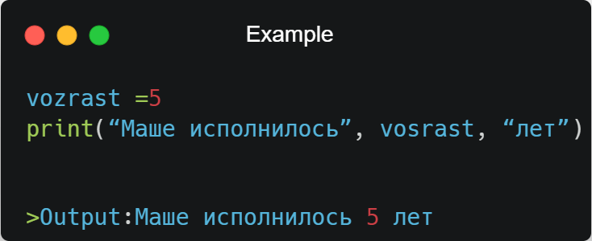
Вывод данных… на экран через Print()
Для вывода данных на экран используется команда print().
При необходимости вывести на экран несколько символов или переменных через пробел, мы перечисляем их через запятую.
:

Slide 6
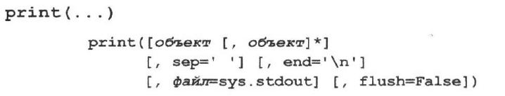
Используем метод пристального взгляда
Что нам это говорит?
Print() не такая простая встроенная функция, как нам казалось
Sep - разделитель по умолчанию – пробел, но может быть другим
После вывода мы переходим на другую строку в ручную это приписывается так \n
Мы можем вывести не только на экран, но и в файл
Flush -??? Что за зверь

Slide 7
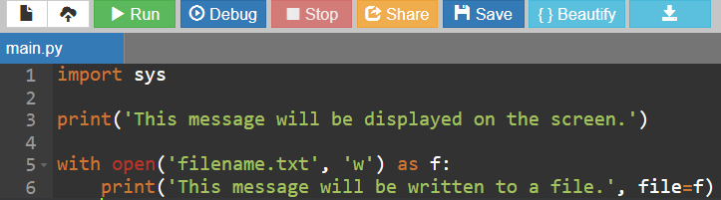
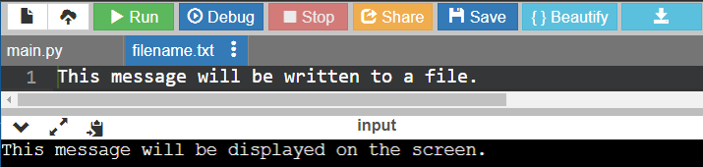
Минутка интерактива
Или F9
Notes:
Вводим код в онлайн компилятор, например https://www.onlinegdb.com/online_python_compiler -> Прислать в чат
import sys
print('This message will be displayed on the screen.')
with open('filename.txt', 'w') as f:
print('This message will be written to a file.', file=f)
Добавить появление 2 скрина
Объясняем что произошло

Slide 8
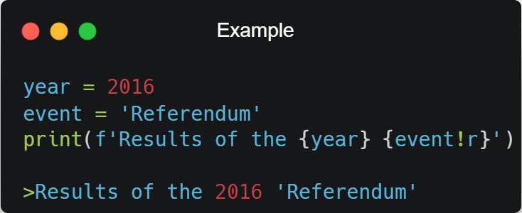
Упрощаем вывод, если есть переменные
F-string - Formatted string literals
Модификации: !а, !s, !r;
:
print(f'In 2016 {event=}’)
Notes:
https://docs.python.org/3/tutorial/inputoutput.html

Slide 9
Условные конструкции.

Slide 10
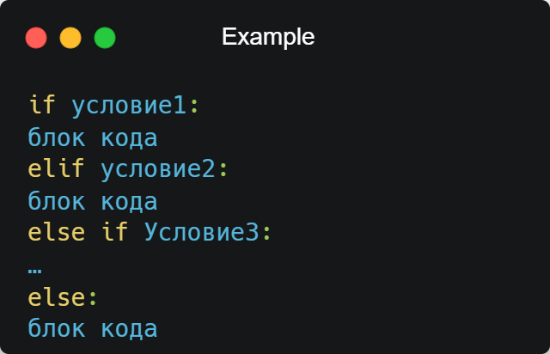
IF-ELSE
Как вы знаете операторы так же могут быть вложенными

Slide 11
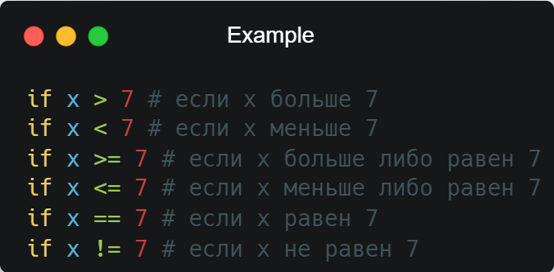
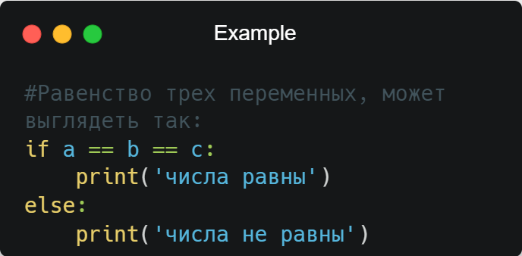
Операторы сравнения…
Fan fact:
В версии 2.X по мимо != была <> для обозначения неравенства значений, но все равно отдавалось предпочтение !=
Notes:
В версии 2.X по мимо != была <> для обозначения неравенства значений, но все равно отдавалось предпочтение !=

Slide 12
…И логические операторы
Как быть в ситуации, когда у нас есть несколько условий? В Python есть три логических оператора, которые позволяют создавать сложные условия:
not — логическое отрицание.
and — логическое умножение; выполнение обоих условий одновременно
or — логическое сложение; выполнение хотя бы одного из условий.
Notes:
X is Y – проверка что один и тот же объект
Т.е проверку на идентичность, а оператор == - сравнение значений, и поэтому в целом он намного более полезный

Slide 13
Циклы.

Slide 14
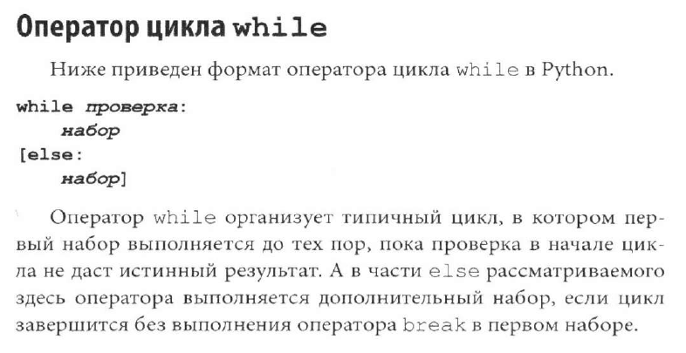
Цикл While

Slide 15
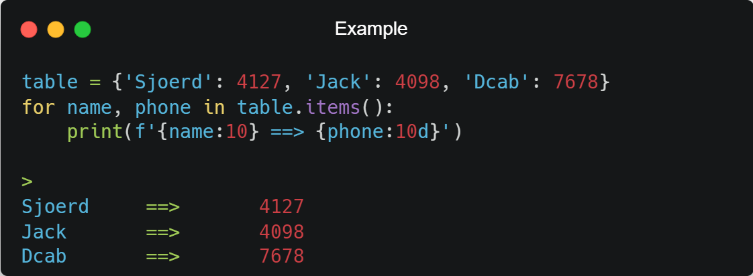
Цикл For
Теперь вы знаете, как можно задавать минимальное количество символов, в Print’е
Что итерироваться можно не только по массиву чисел, но и по любому массиву из строк,
и даже по элементам словаря, как ключам и значениям
Notes:
Pass
Break
Continue

Slide 16
Что же такое словарь
Что бы объяснить что такое словарь, нам нужно понимать что такое хэш-таблица, так как словари зачастую и конкретно в Python реализованы при помощи них.
Главная эффективность хеш-таблицы заключается в том, что любой элемент массива, обобщением которого является хеш таблица, что доступ к произвольной позиции в массиве производится за O(1)
В наихудшем случае ϴ(n) как и обычный проход по всему массиву
Идеальное хеширование решает эту проблему, давая доступ за O(1) в худшем случае; Не говоря о том, что среднее всегда O(1)
Notes:
Pass
Break
Continue

Slide 17
Что же такое словарь
Изначально словарь можно создать пустым (например, d = {}) и потом заполнить его элементами.
Проще всего представить словарь так же, как словарь выглядит в жизни: На примере толкового словаря. Ключ у нас слово, а значение это его дефиниция
Говоря более строго Словарь - это изменяемый (как список) неупорядоченный (в отличие от строк, списков и кортежей) набор элементов "ключ:значение".
Изначально словарь можно создать пустым (например, d = {}) и потом заполнить его элементами.
Notes:
Pass
Break
Continue

Slide 18
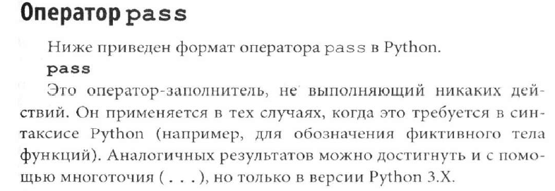
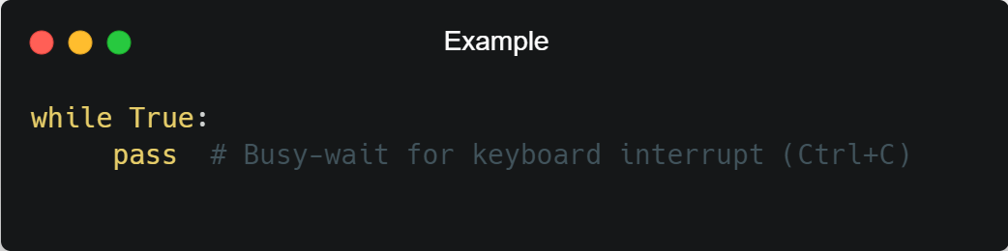
Оператор Pass
Notes:
Pass
Break
Continue

Slide 19
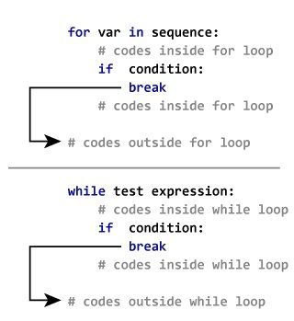
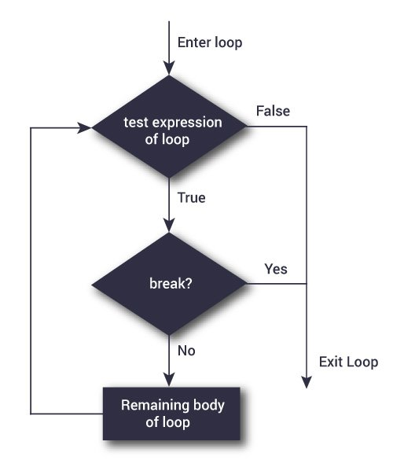
Оператор Break
Notes:
Pass
Break
Continue

Slide 20
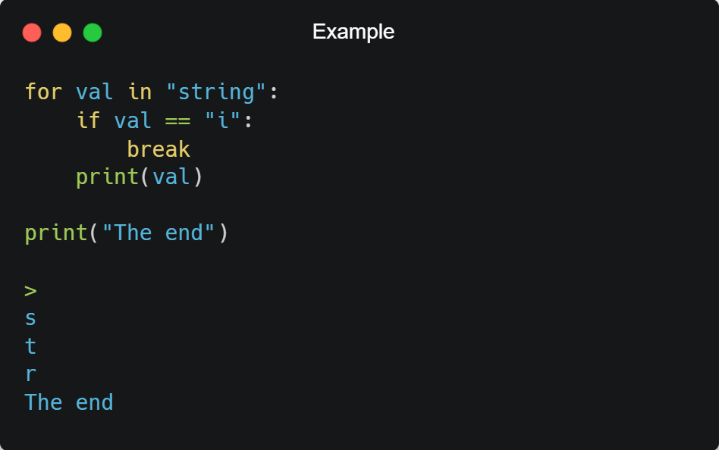
Оператор Break
Notes:
Pass
Break
Continue

Slide 21
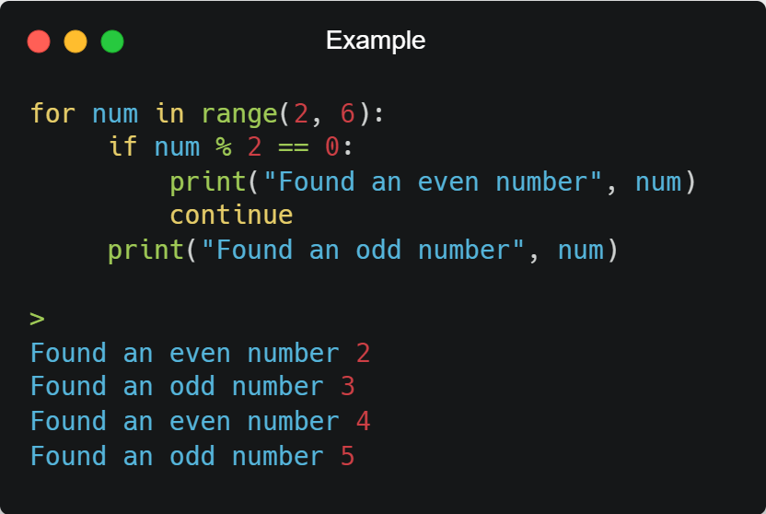
Оператор Continue
Notes:
Pass
Break
Continue

Slide 22
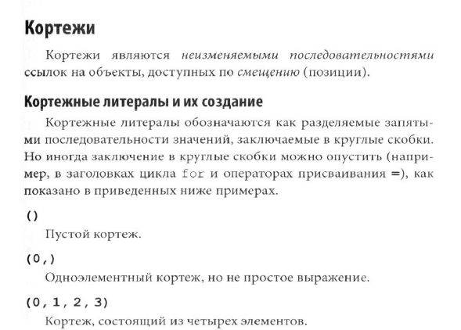
Узнаем ещё и про кортеж
Notes:
Pass
Break
Continue

